Slide 1

MRP : Priorisation
Licence CC0 universelle : pixabay.com

Slide 2
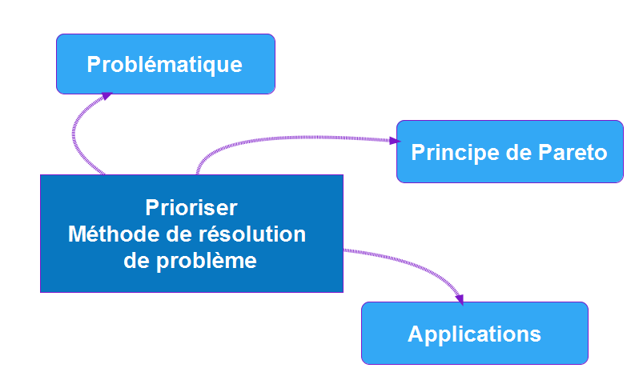
.

Slide 3
1/ Cadrage
Définir le problème
.

Slide 4

En entreprise comme dans la vie, on a
Tout un tas de problèmes
  Comment reconnaître ceux dont il faut s’occuper ?
.
Image : source

Slide 5
Comment prioriser ?
En gestion des risques, les menaces prioritaires sont à la fois :
  - Fréquentes (nombre, probabilité d’occurrence)
  - .. et graves
  Comment estimer la fréquence ?
    Relevés des problèmes, mesures, extrapolation à partir d’un échantillon...
  Comment estimer la gravité ?
    Indice « avis d’expert »
    Temps perdu, clients perdus, produits gaspillés => chiffrage en €
Criticité = fréquence * gravité
.

Slide 6
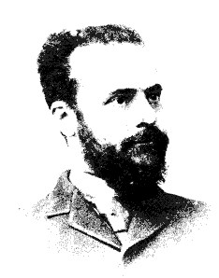

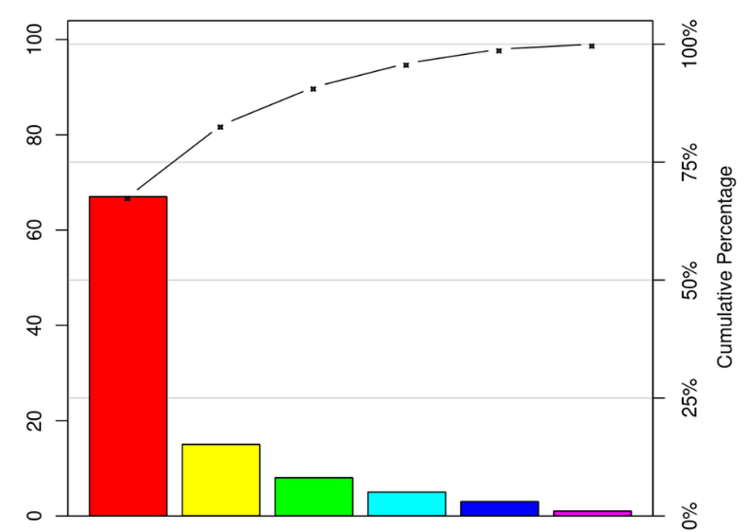
Principe de Pareto
La criticité obéit à une loi de Pareto
Image domaine public: Source
.
Image : cc-by Source

Slide 7
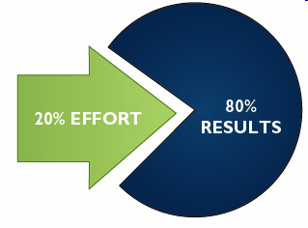
Les causes à traiter en priorité
.. Sont les 20% de causes qui …
provoquent 80% des effets
.
Image : source

Slide 8
Les causes à traiter en priorité
Variantes :
  - L'effet observé peut être monétaire, mais aussi par exemple être une vitesse de rotation des stocks (pour déterminer les produits qu’on stocke à proximité et ceux que l’on peut mettre au fond d’un entrepôt).
    Classe A : Les produits accumulant 80% de l'effet observé
    Classe B : Ceux accumulant les 15% suivants
    Classe C : Ceux accumulant les 5% restants
  À noter : dans la réalité, c’est rare qu’on ait exactement 80%/20%

Slide 9

Réflexion et questions
Vous avez des problèmes d’argent à la fin du mois : comment utiliseriez-vous la méthode de Pareto ?
Quiz sous cette vidéo…

